Slide 1

Ayudantía 6: Funciones
Programación
Universidad Técnica Federico Santa María
</
} /> [
/>
Rolando Rojas

Slide 2
</ Temas a tratar
{01}
{04}
Introducción a Funciones
Modularidad y reuso
{02}
{05}
Estructura de Funciones
Ejemplos
{03}
{06}
Uso de Funciones
Ejercicios

Slide 3
</ Introducción a Funciones
En programación, una función es un bloque de código que realiza una tarea específica cuando se llama. Se define con un nombre que la identifica y, opcionalmente, puede aceptar parámetros de entrada que permiten modificar su comportamiento. Una función puede devolver un valor como resultado de su ejecución mediante la palabra clave return. Si no se especifica un valor de retorno, la función devuelve None por defecto.
def(parametroA,parametroB):
…codigo
…codigo
…codigo
return variableA

Slide 4
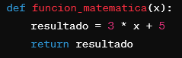
</ Estructura de funciones
Considera la siguiente función matemática.
Esta función toma un número X como entrada y devuelve el resultado de multiplicar X por 3 y luego sumar 5.
En este ejemplo, la función funcion_matematica(x) toma un argumento x y calcula el resultado de la operación 3x+5.
El cálculo se almacena en la variable resultado y luego se devuelve usando return.

Slide 5
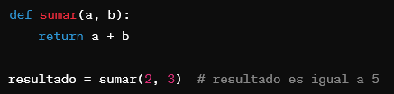
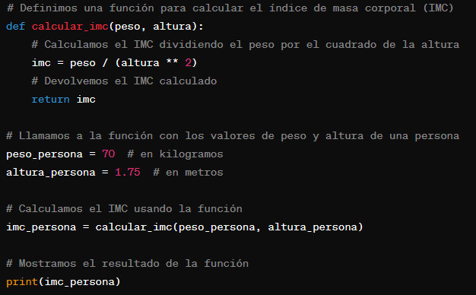
</ Uso de funciones
Aquí, la función sumar toma dos parámetros (a y b) y devuelve su suma. El valor de retorno se puede almacenar en una variable como resultado.
Ejemplo de uso de una función que calcula el IMC de una persona, necesita los datos del peso y altura.
El resultado del ejemplo queda guardado en la variable imc_persona, por lo que se imprime mediante print.

Slide 6
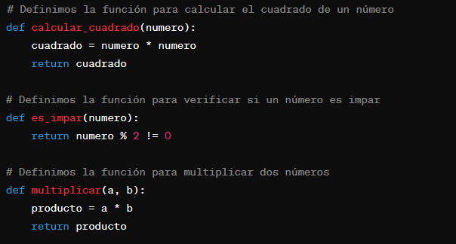
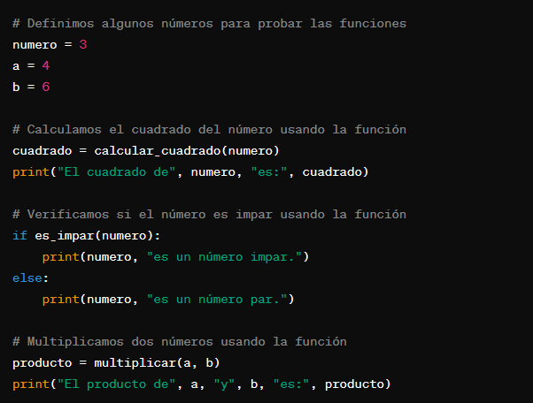
</ Modularidad y reuso (1/2)
La modularidad y el reuso son útiles en Python porque ayudan a dividir el código en partes más pequeñas y manejables, cada una dedicada a una tarea específica.
Esto hace que el programa sea más fácil de entender y de corregir cuando hay problemas. Además, puedes usar funciones en diferentes partes del programa o en otros proyectos, evitando repetir el mismo código. Esto mejora la calidad del software y te ahorra tiempo en el desarrollo
Ejemplo de modularidad

Slide 7
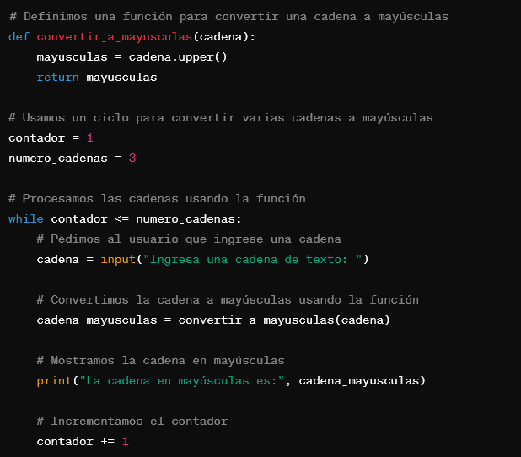
</ Modularidad y reuso (2/2)
Ejemplo de reuso

Slide 8
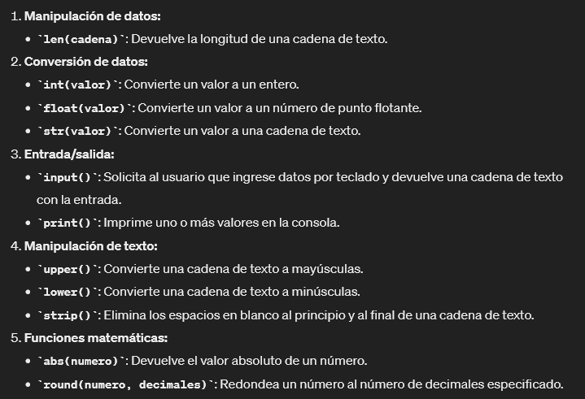
</ Ejemplos de funciones
Ya conocen muchos ejemplos, ya que llevan ocupando funciones desde el inicio del curso, como pueden ver en las funciones que trae Python por defecto:

Slide 9
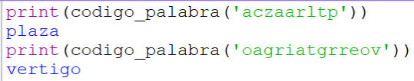
</ Ejercicio 1:
Crear una función codigo_palabra(codigo) que reciba un código encriptado de solo letras y entregue el mensaje desencriptado. La regla de desencriptación es la siguiente: la palabra desencriptada se obtiene recorriendo desde el final de la palabra hasta el comienzo, considerando solo las letras en ubicaciones impares. Empezando desde la última letra. La intención es obtener el lugar de la reunión.

Slide 10
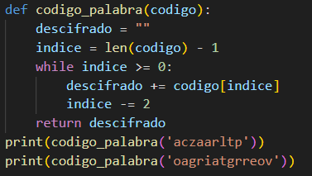
</ Solución ejercicio 1:

Slide 11
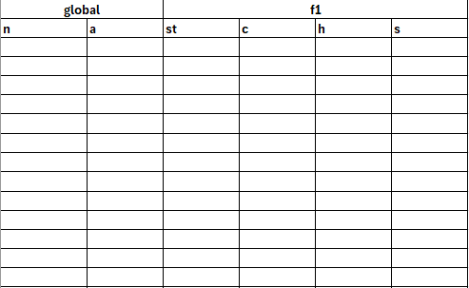
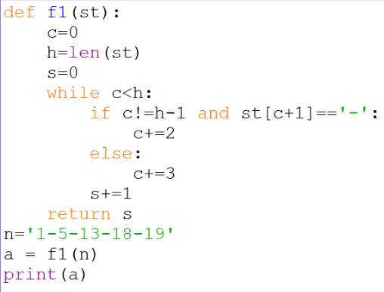
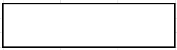
</ Ejercicio 2: Ruteo

Slide 12
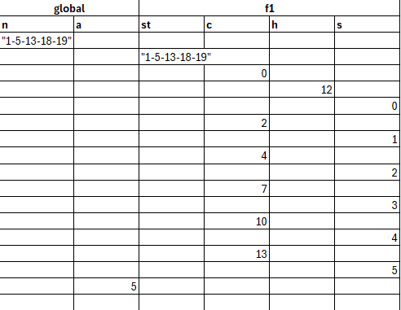
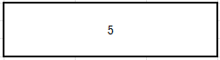
</ Solución ejercicio 2:

Slide 13
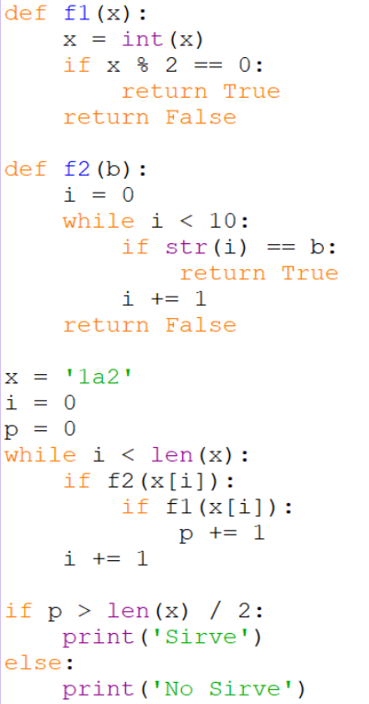
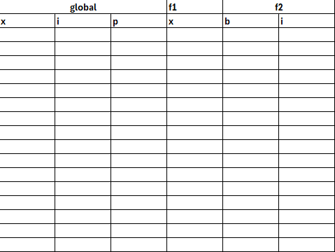
</ Ejercicio 3: Ruteo

Slide 14
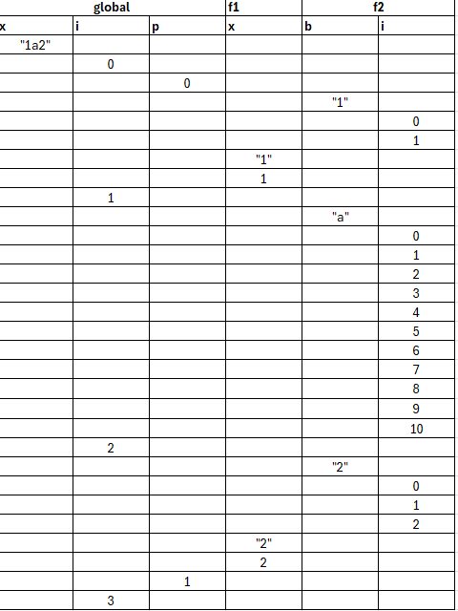
</ Solución ejercicio 3:

Slide 15

Próxima semana: Precertamen en horario de ayudantía

Slide 16
Ayudantía 6: Funciones
Programación
Universidad Técnica Federico Santa María
</
} /> [
/>
¿Dudas?
rolando.rojass@usm.cl
Rolando Rojas

